Slide 1
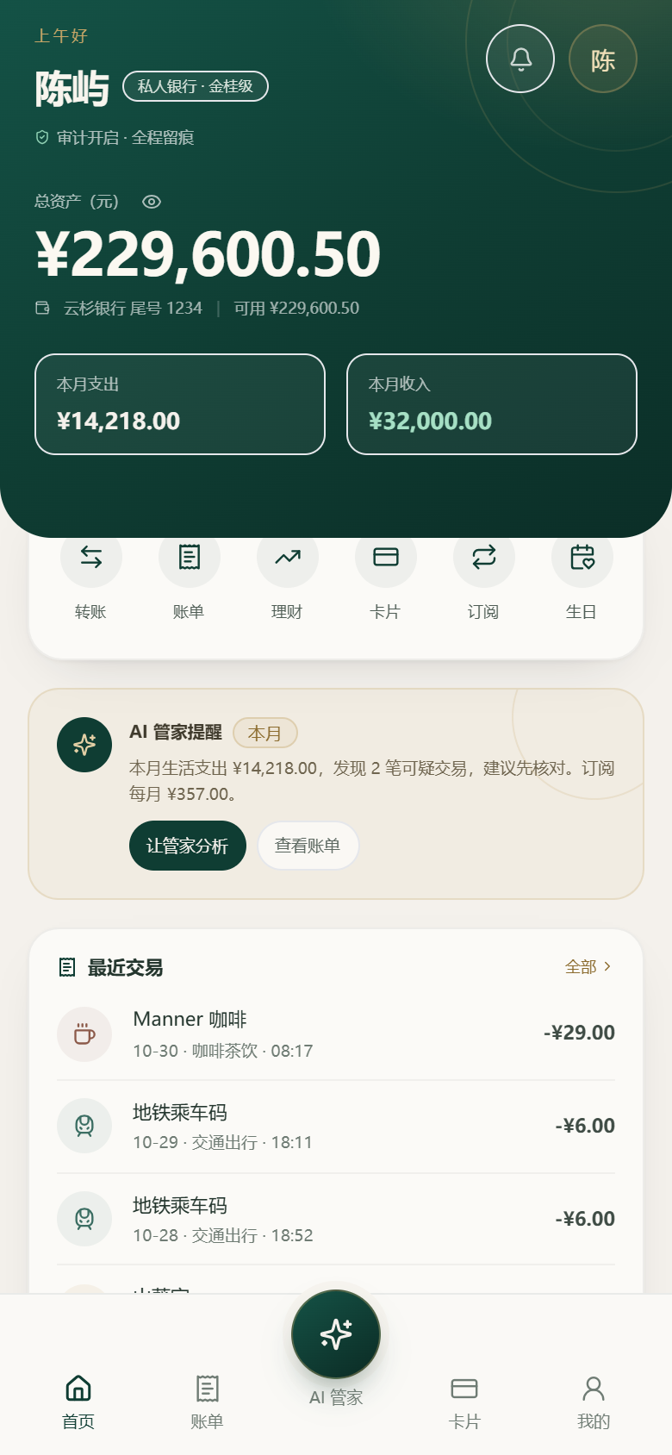
AI 智能体创新应用挑战赛 · 答辩汇报
AI 银行管家
用户说一句，Agent 把业务办完
可授权 · 可审计 · 可回退的银行级智能体
01 六大场景 转账 / 账单 / 理财 / 卡片 / 订阅 / 跨场景联动
02 五档权限 T0–T4，5 万元转人工审核，20 万元上限才拒绝
03 四项安全 防幻觉 · 防注入 · 哈希链审计 · 熔断沙箱
04 真实执行 计划任务到点扣款，语音与生物识别真实可用
汇报人 ______ · 日期 ______ · 在线体验与仓库地址见末页
AI 银行管家 · 答辩
01 / 10
Notes:
0:00–0:40
开场：手机银行办一件事要跳三层菜单，我们把它压成一句话。今天讲清楚两件事：它能办哪些业务，以及凭什么是安全的。

Slide 2
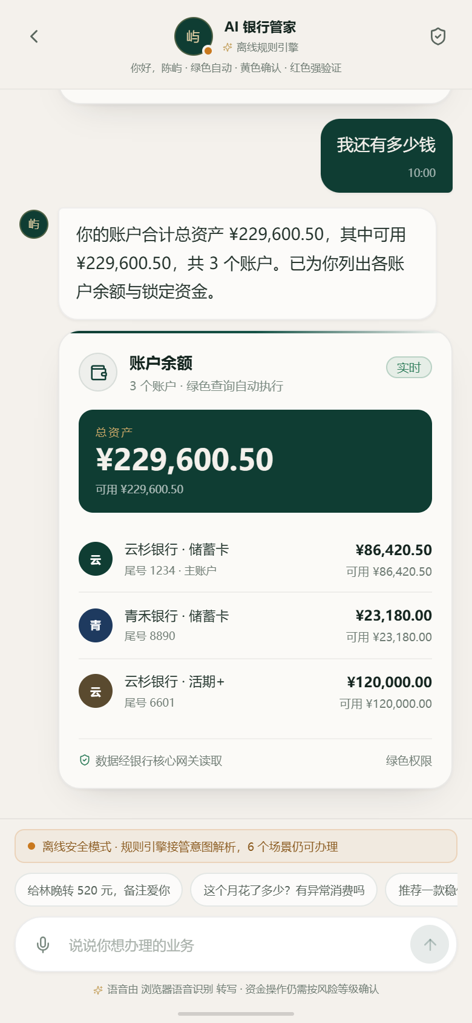
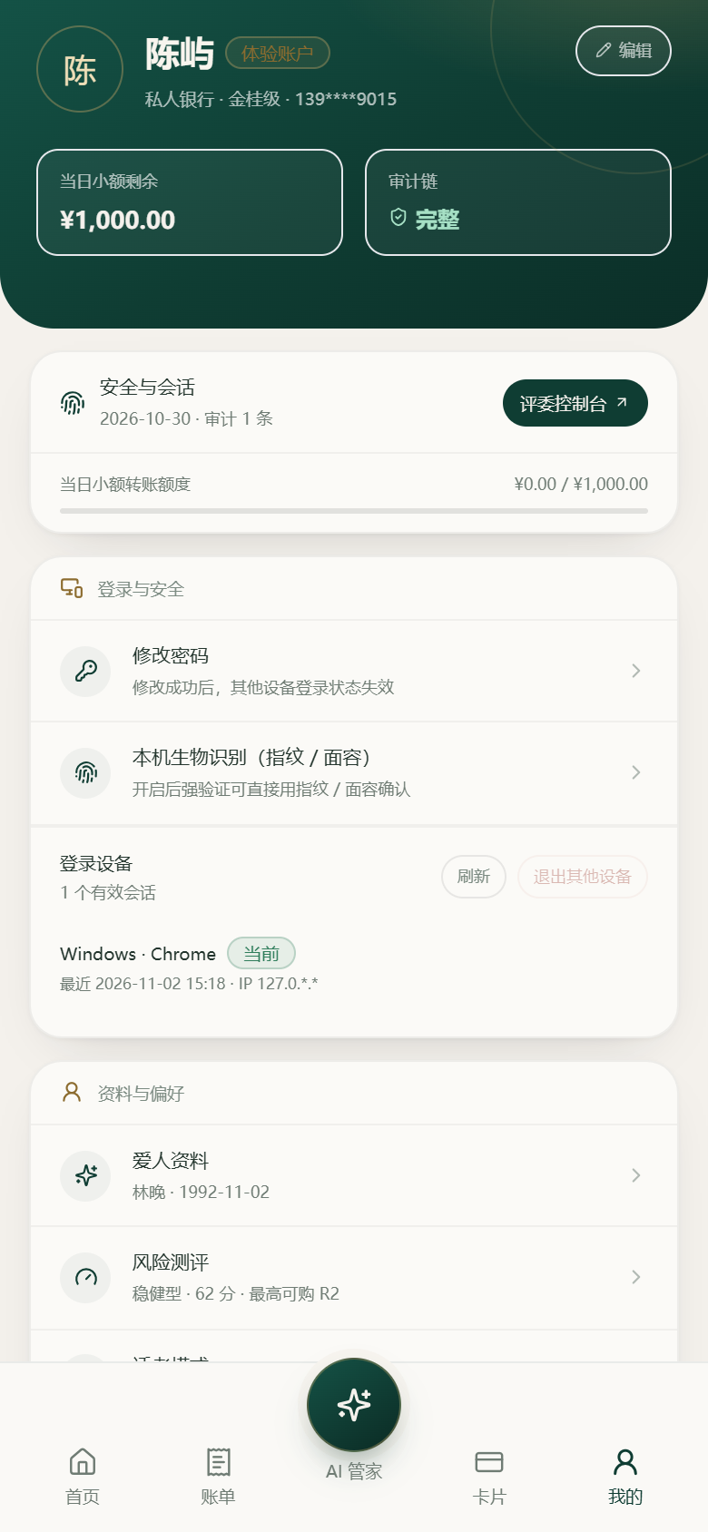
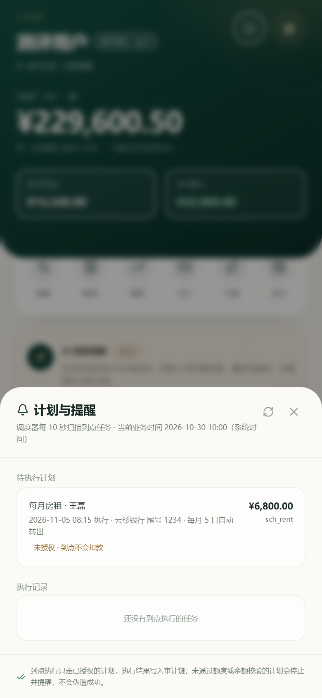
01 问题与产品
把权限、审计、回退做进执行骨架
对标：赛题背景 / 产品形态
银行 Agent 的四个信任缺口
越权不可控 模型输出直接驱动操作，提示词即权限
幻觉出数字 余额、收益率由语言层生成
注入可诱导 一句绕过话术跳过确认
事后无留痕 无法还原谁批准了什么
我们的做法 权限判定、授权签发、审计留痕、补偿回退全部放在服务端执行层，模型只负责理解意图。
体验问题（入口深、术语多、无上下文）交给对话式入口；信任问题交给执行层。
/console 评委控制台与手机端读同一份服务端状态，链路当场可查。
对话内完成确认与强验证
账号 · 额度 · 测评 · 设备
调度结果与提醒中心
AI 银行管家 · 答辩
02 / 10
Notes:
0:40–1:40
左边四条是银行敢不敢放 AI 动账户的真实原因，右边是可安装、可登录、多用户隔离的手机 PWA。
记住一句话：提示词可以被注入，权限不能，所以权限放在服务端。

Slide 3
02 场景覆盖
六大场景全部落到一次真实操作
对标：赛题任务六大场景
01
02
03
智能转账
“给林晚转 520 元，备注爱你”
同名先澄清 · 定时到点扣款 · 拆分 AA · 当日冲正
账单分析
“这个月花了多少？有异常吗”
分类由流水推导 · 环比 · 重复扣费与异常识别
理财操作
“想放一万，推荐款稳健的”
风险测评 → 适当性上限 → 对比 → 申购走红色
04
05
06
卡片管理
“申请一张虚拟卡，额度 3000”
额度总览 · 申请注销 · 冻结解挂（挂失为红色）
订阅 / 代扣
“把健身会员的自动续费取消”
识别订阅与涨价 · 续费提醒 · 取消可恢复
跨场景联动
“我爱人下周生日，帮我提前安排”
预算锁定 + 两笔订购 + 日程，一张确认单
风险测评 决定可购产品上限
交易详情 可提交争议工单
服务端调度 到点真实执行
账号体系 验证 / 找回 / 踢设备
AI 银行管家 · 答辩
03 / 10
Notes:
1:40–2:40
前五个是单场景闭环，第六个把六个场景串成一次规划，这是 Agent 与语音助手的分界。
底下一行是周边流程：测评决定能买什么、账单能提工单、计划任务真的会扣款、账号能注册找回密码踢设备。

Slide 4
03 权限分级
五档执行级别，大额交易也能办
对标：核心技术要求 · 权限分级
档位 | 对应赛题 | 触发条件 | 执行要求
T0 | 绿色 | 只读查询、账单分析、持仓、订阅扫描 | 自动执行
T1 | 黄色 | 日累计 ≤1000 元转账、订阅取消、虚拟卡、冻结、预算锁定 | 参数摘要确认
T2 | 黄色 · 强确认 | 风控 ≥35，或首次收款人且 >500 元 | 摘要 + 手输收款人姓名
T3 | 红色 | 单笔 >1000 元、>5000 元双因子、理财申赎、挂失解挂、风控 ≥60 | 摘要 + 复述 + 生物识别 / 短信
T4 | 红色 · 延迟放行 | 单笔 >5 万元、风控 ≥85、命中风险名单 | 人工审核队列，10 分钟内可撤销
拒绝 | — | 单笔 >20 万元或日累计 >50 万元 | 拒绝并提示走柜面/提额
档位 = max(静态档, 风控档)
金额 + 操作类型 + 当日已用额度
风控智能体 0–100 分，只能升档
模型输出不参与判定
十四类信号：金额占比、行为基线、收款人新异性、深夜、频次、拆分规避、会话风险、注入嫌疑、置信度、名单、诈骗话术、收款人改动、新设备、额度余量。
5 万元不再一刀切 转人工审核并延迟到账，期内可撤销；审核通过后按 T3 执行，只有 20 万元产品上限才拒绝。
双因子与差异声明 单笔 >5000 元双因子；密码修改未纳入 Agent 红色目录，U 盾未接入。
AI 银行管家 · 答辩
04 / 10
Notes:
2:40–3:40 五档是本次改版的核心：T0 自动、T1 摘要确认、T2 要求手输收款人姓名、T3 多因子、T4 人工审核延迟放行。5 万元不再禁止，只有超过 20 万产品上限才拒绝。档位取静态档与风控档的较大值，风控只能升档。被问到凭什么信这个分数：十四类信号全部来自账本与会话事实，分数与命中项随策略判定写入审计链，可回放。

Slide 5
04 一次性授权
确认单是哈希锁定的参数摘要
对标：多因子认证 + 操作确认
1 摘要哈希绑定
用户 + 会话 + run + 节点 + 全部参数
2 展示与确认
含手输收款人姓名（T2 起）
3 签发一次性授权
90 秒过期，用后即废
4 执行前重校验
参数被改或风险升级 → 作废重验
摘要覆盖什么
哈希绑定：用户、会话、run、节点、全部参数
人可读：收款人、金额、账户、备注、当日剩余额度
失效即重来：期间被篡改 → 旧授权作废并重新要求验证
红色操作可用三条通道
本机生物识别 WebAuthn 平台认证器，服务端校验 origin、rpId、一次性挑战与签名计数器
签约活体人脸 HTTP Provider，未签约时退回演示通道并显式标注
短信验证码 服务端下发、一次性随机码，用后即删
批量确认逐个授权 跨场景联动的一张确认单覆盖三个操作，每个节点仍有独立 grant、独立 digest，执行前逐个校验。
回退分两种 可逆节点按逆序补偿（冲正、解冻、恢复订阅）；申购与挂失不可逆，界面显示“部分完成 · 转人工”。
AI 银行管家 · 答辩
05 / 10
Notes:
3:40–4:40
确认单是一份被哈希锁定的参数摘要，签发的授权 90 秒过期、用后即废；期间参数被改或额度被占导致升级，旧授权当场作废。
生物识别走服务端验签；演示通道在界面上标注性质。

Slide 6
05 安全机制
四道防线，越往里越不依赖模型
对标：核心技术要求 · 安全机制
① 幻觉防护
事实锁定
模型只输出受 JSON Schema 约束的意图与槽位，不生成执行计划、不产出金额、不写回执文案；账户、余额、收益率一律取自账本。渲染前数字守卫扫描输出中的金额与百分比，与账本不一致则整段拒绝下发。
② 注入防御
三层递进
输入侧规则打分（越权指令、绕过话术、系统提示探测）→ 模型侧嫌疑度升级 → 服务端策略、授权与工具白名单兜底。语言层被骗过时，工具目录里没有的路径依然执行不了。
③ 操作审计
追加式哈希链
userId 参与哈希，逐条记录意图解析、策略判定、授权签发、节点执行、补偿与人工介入，每 50 条 checkpoint；支持按用户过滤、按 run 回放，篡改副本链会被检出。
④ 熔断与沙箱
失败即关闭
连续工具失败或连续注入命中即锁定会话，必须人工复核解锁，解锁动作本身入链。模型生成的统计代码在 worker + vm 内运行，先静态检查再执行，无文件与网络权限，带超时与内存上限，输入只来自当前用户的只读快照。
现场可验证：攻防实验室里摘要篡改、令牌重放、策略独立性三项均可当场发起，并看到拦截与审计留痕。
AI 银行管家 · 答辩
06 / 10
Notes:
4:40–5:40
四道防线里最硬的是第四道：工具白名单在服务器，模型被说服也不会多转一分钱。
审计链是逐条串联的哈希，改一条整链校验就报错；沙箱只给只读快照，断网也能跑完六个场景。

Slide 7
06 语义理解与任务规划
大模型理解 + 业务模板 + DAG
对标：核心技术要求 · 语义理解与任务规划
规划的四个约束
模型只给意图与槽位 每条消息都调用大模型解析，规则只做预抽取与故障兜底；执行路径从 18 个业务模板中选择，模型不生成调用链
槽位缺失先澄清 金额、收款人、产品为空时不默认填值，不带着空收款人执行资金操作
上下文可接住省略 “再转 200”“就那个”“换成 1000”由上下文栈解析
执行可控可恢复 待确认可取消、执行中可中断、人工可接管；确认即断流，按 seq 续传
“我爱人下周生日，帮我提前安排”
大模型解析意图与槽位 → 命中「生日联动」模板（18 个业务模板之一）→ 补齐日期与预算 → 生成可确认的 DAG
D-2 订购鲜花
黄色 · 独立 grant
解析日期
意图 + 上下文
锁定活期预算
1000 元 · 黄色
写入日程
提醒 + 审计
D-1 订购蛋糕
黄色 · 独立 grant
一张确认单覆盖三个黄色操作：一次批准、分别授权、分别留痕。
预算到期由服务端调度器自动释放，订购到点由调度器真实下单。
回退分两种 转账冲正、解冻、订阅恢复走补偿；申购与挂失不可逆，只标记转人工，界面显示“部分完成”。
确认时主动断流 SSE 不挂起等待人工，run.paused 后关闭连接，确认后用序号续传；刷新页面从快照恢复同一张确认单。
AI 银行管家 · 答辩
07 / 10
Notes:
5:40–6:40
规划器只接受意图编号，这是模型权限的硬天花板。
生日这个例子体现 DAG 的价值：三个黄色操作合并成一张确认单，每个节点仍有独立授权和独立留痕。

Slide 8
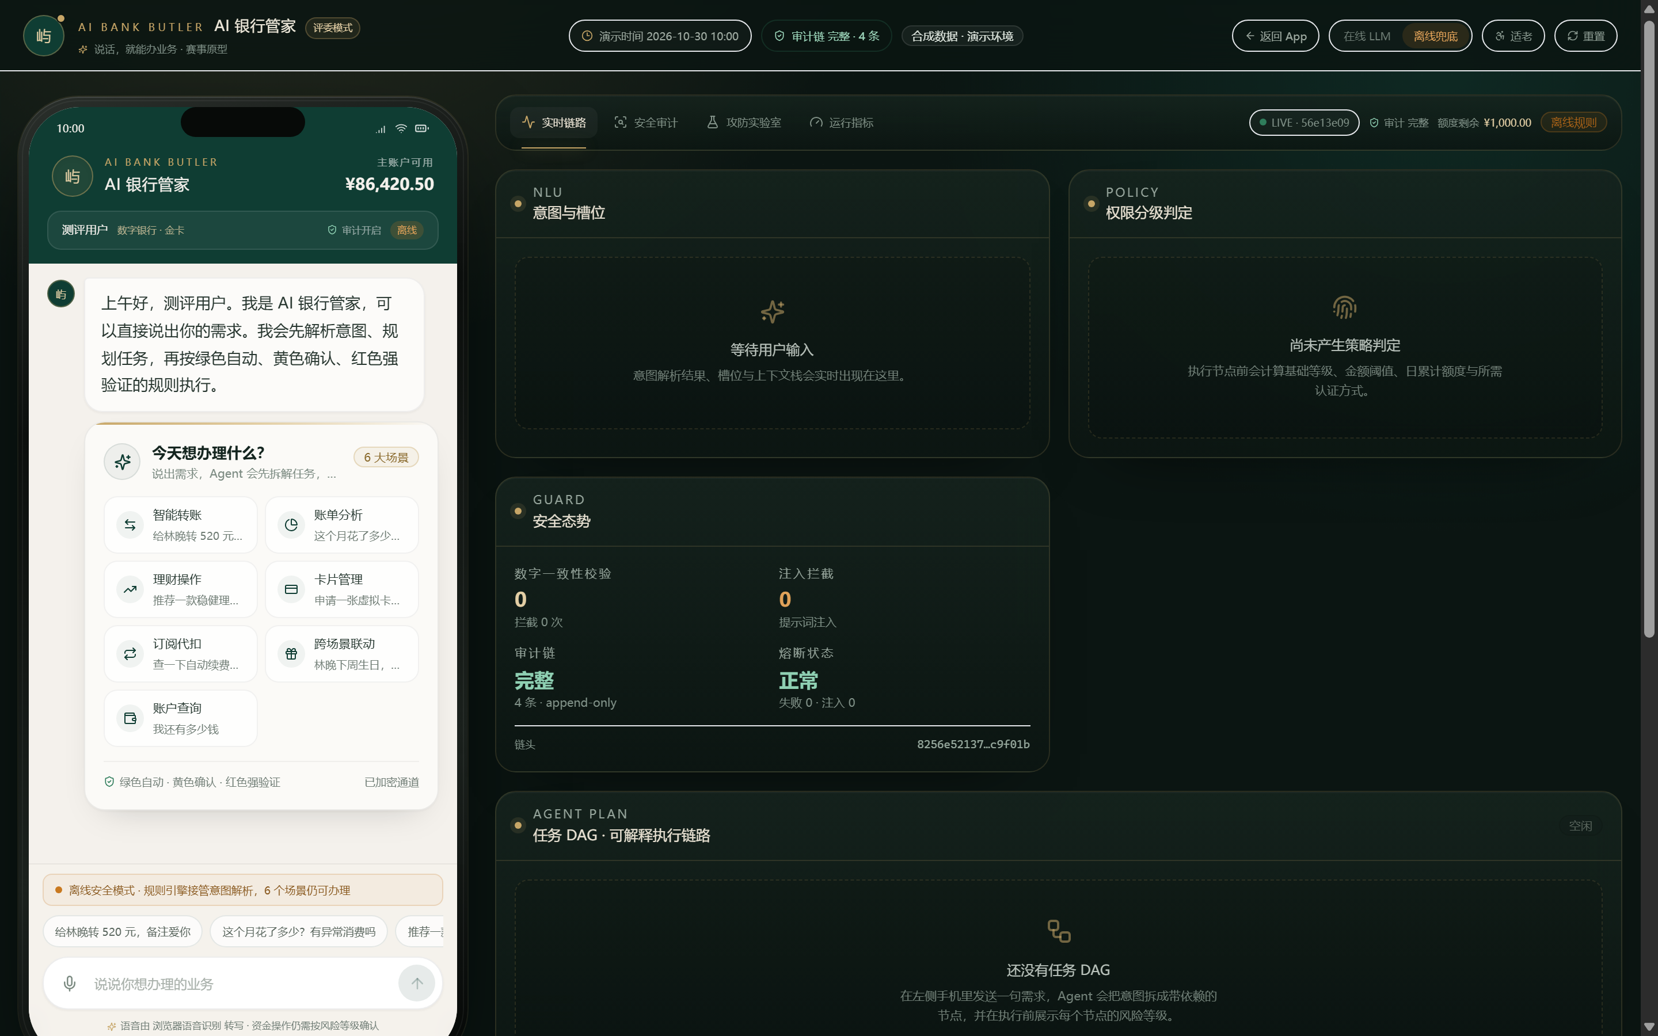
07 现场演示
同一份服务端状态，当场可查
本页切换实机演示
1
黄色 · 小额转账 “给林晚转 520 元，备注爱你”
控制台看 NLU 槽位 → DAG 三节点 → 策略判黄 → 摘要哈希 → 确认后审计链增长
2
红色 · 当日累计越线 “再给林晚转 6000 元”
当日累计已过 1000，档位升红；走本机生物识别签名（服务端验签）或双因子
3
注入 · 熔断 · 接管 绕过确认 / 系统提示探测话术
INJECTION_BLOCK 入链；第二条命中即锁会话，人工复核解锁且解锁动作本身入链
评委控制台：意图解析、任务图、策略判定、授权摘要、审计链、攻防实验室同屏
三笔共用同一份当日额度台账 第 2 笔变红，正是第 1 笔造成的。
兜底 链路不稳时切“离线兜底”，规则引擎跑完六个场景；模型不可用时控制台标注 offline 来源；确认单 90 秒过期，取消后重发。
AI 银行管家 · 答辩
08 / 10
Notes:
6:40–7:40
现场跑这三段；网络不稳就切离线兜底或播预录片段。红色强验证是全场的信任高点，放慢速度，把摘要、通道、剩余额度念出来。
被问“这是模拟吗”：默认使用合成数据与演示通道，工具层已抽成 BankingGateway，配 BANKING_MODE=http 后全部资金操作走签名银行核心，失败显式报错、不回退仿真。

Slide 9
08 验证与接入
每条主张都能复现，接真实核心只换配置
对标：项目规范 · 可交付性
105
项单元测试
策略 / NLU / 规划 / 审计 / 账本 / 集成 / 风险 / 争议
236
条审计事件
全链路冒烟一次跑完的真实留痕
33
项浏览器回归
真实 Chrome：确认、强验、工单、语音、响应式
291
个第三方依赖
许可逐条清点（MIT / ISC / Apache / BSD 等）
两种运行形态：纯产品版与带标注版只差一个构建期开关，行为与数据来源完全一致。
BankingGateway 抽象
快照读取 + 操作写入
仿真核心
本地确定性数据，开箱即演示
失败即关闭
真实模式同步失败直接返回不可用，绝不回退仿真数据；接入配置不完整时服务启动即失败。
HTTP 签名网关
HMAC-SHA256（方法+路径+时间戳+nonce+报文哈希）· 写操作幂等键 · 超时重试 · 客户端熔断 · Schema 校验
对外契约齐备：OpenAPI 接口定义、字段与错误码、幂等语义、联调桩；行方按契约映射到自有核心即可，两种模式共用同一套工具、策略与审计代码。
AI 银行管家 · 答辩
09 / 10
Notes:
7:40–8:40
左边四个数字都能在仓库里跑出来：npm test、npm run smoke:full、node tools/qa-product.mjs。
右边的关键在切换的只是网关实现，权限、授权、审计代码一行不动，接真实系统不会引入第二套安全逻辑。

Slide 10
09 边界与收尾
已具备的能力，和还没做的事
自评口径：开发期自查
已具备（今天可演示）
六大场景闭环 · 三级权限判定
一次性授权摘要 · 多因子强验证
追加式哈希链审计 · 异常熔断与人工接管
受限代码沙箱 · 适当性拦截申购
争议工单受理 · 服务端真实调度
可安装 PWA + 多用户隔离 · 评委控制台
未做（生产化阶段）
行方凭据：真实账户读写、短信模板、活体人脸、语音转写：交付契约与可切换实现，未做行方联调
账号与风控：无 U 盾、无 KYC 与账号注销；风控覆盖金额阈值与频次限流，缺商户/设备/地区/黑名单维度
渠道：IM 渠道未接入；对话接口与渠道无关，接入只需增加消息适配层
生产化：存储为单机 JSON、会话在内存；争议只到受理与状态回显；未做渗透测试与第三方安全评估
我们交付判断，也交付边界。 演示通道在界面上如实标注性质；凭据类能力交付契约、可切换实现与失败即关闭的行为。
源代码仓库
GitHub 地址待填写（仓库尚未初始化）
在线体验
https://theology-confirmed-ban-hay.trycloudflare.com
演示视频
≤5 分钟，分镜已就绪，待录制
让 Agent 能办事不难，难的是敢让它办事：每一分钱都能说清是谁、在什么授权下、经哪条链路动的。
AI 银行管家 · 答辩
10 / 10
Notes:
8:40–10:00
把没做的写在答辩里，是因为在银行场景里“声称已做”本身就是风险；这些边界同时写在安全自评报告的 19 条已知风险清单里。
收尾一句：权限在服务器、授权是一次性的、每一步都留了痕，所以银行敢让它动账户。

